Slide 1
УДИВИТЕЛЬНАЯ СОЛЬ
Что я слышу - забываю. Что я вижу – я помню. Что я делаю – я понимаю
Конфуций

Slide 2
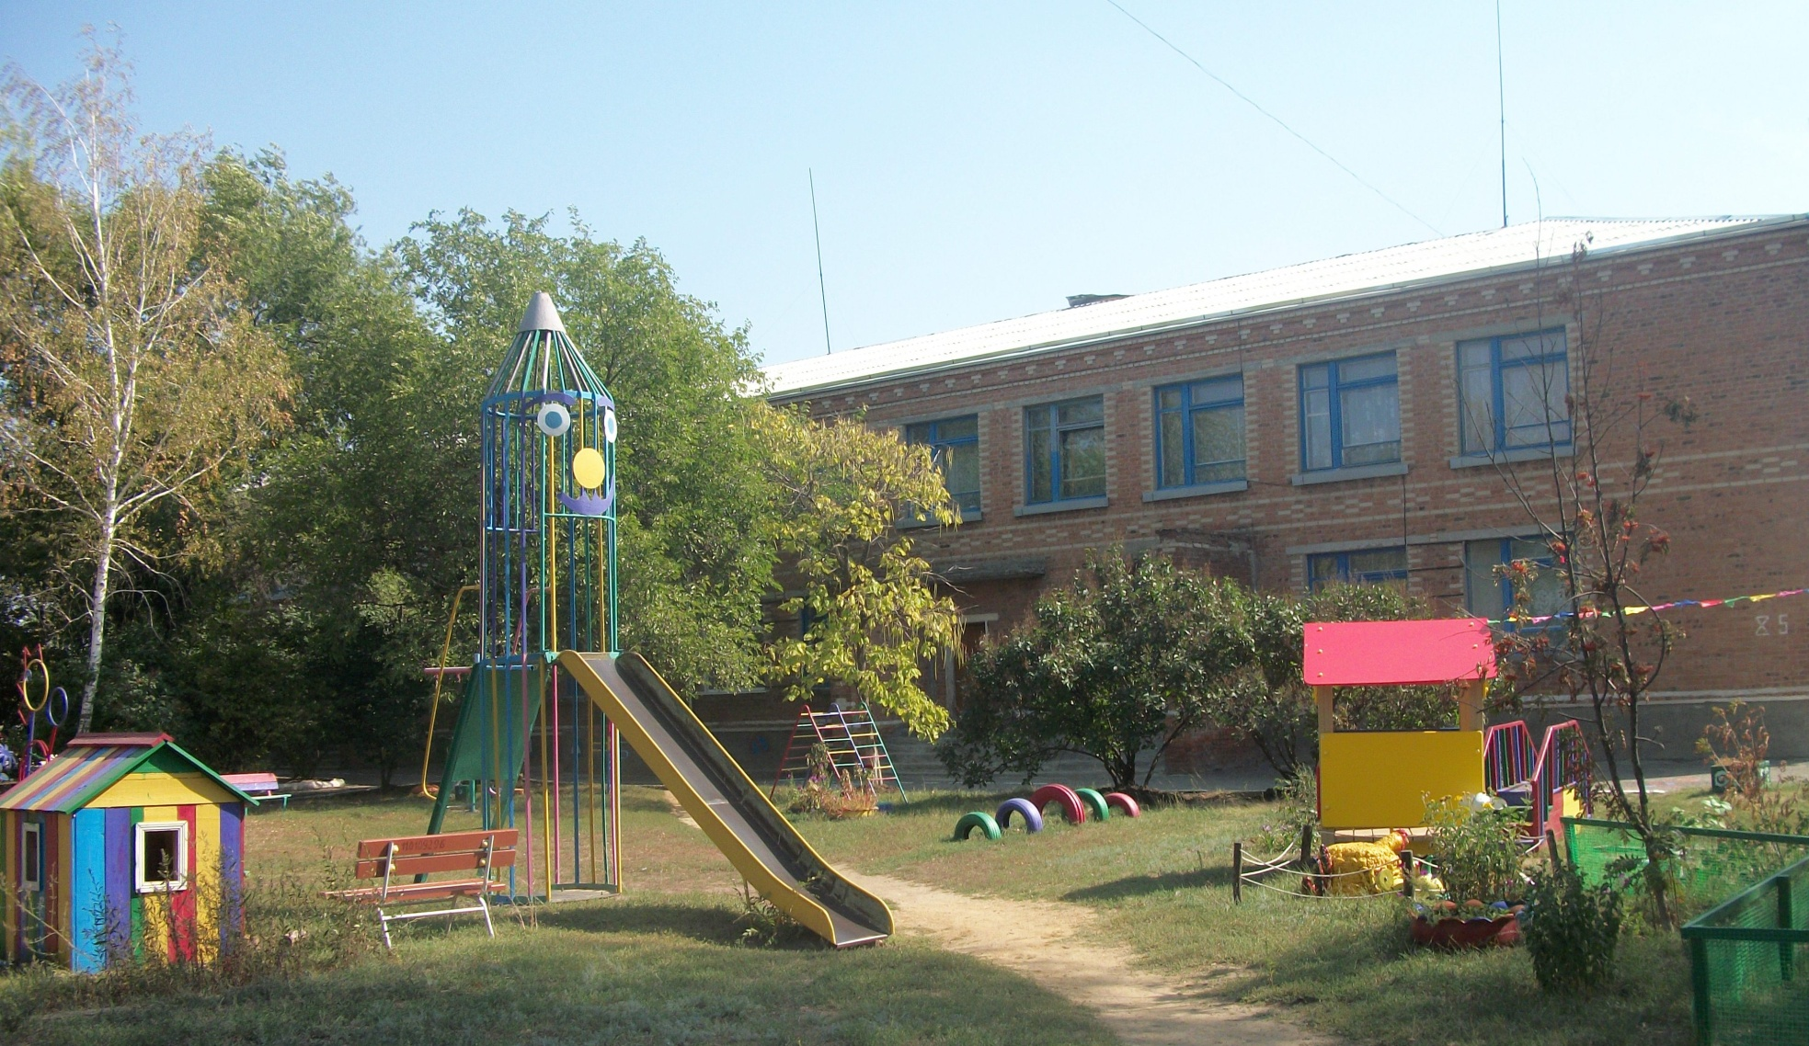
База реализации проекта
ЦРР МДОУ Детский сад «Росинка» старшая группа « Пчелки».

Slide 3
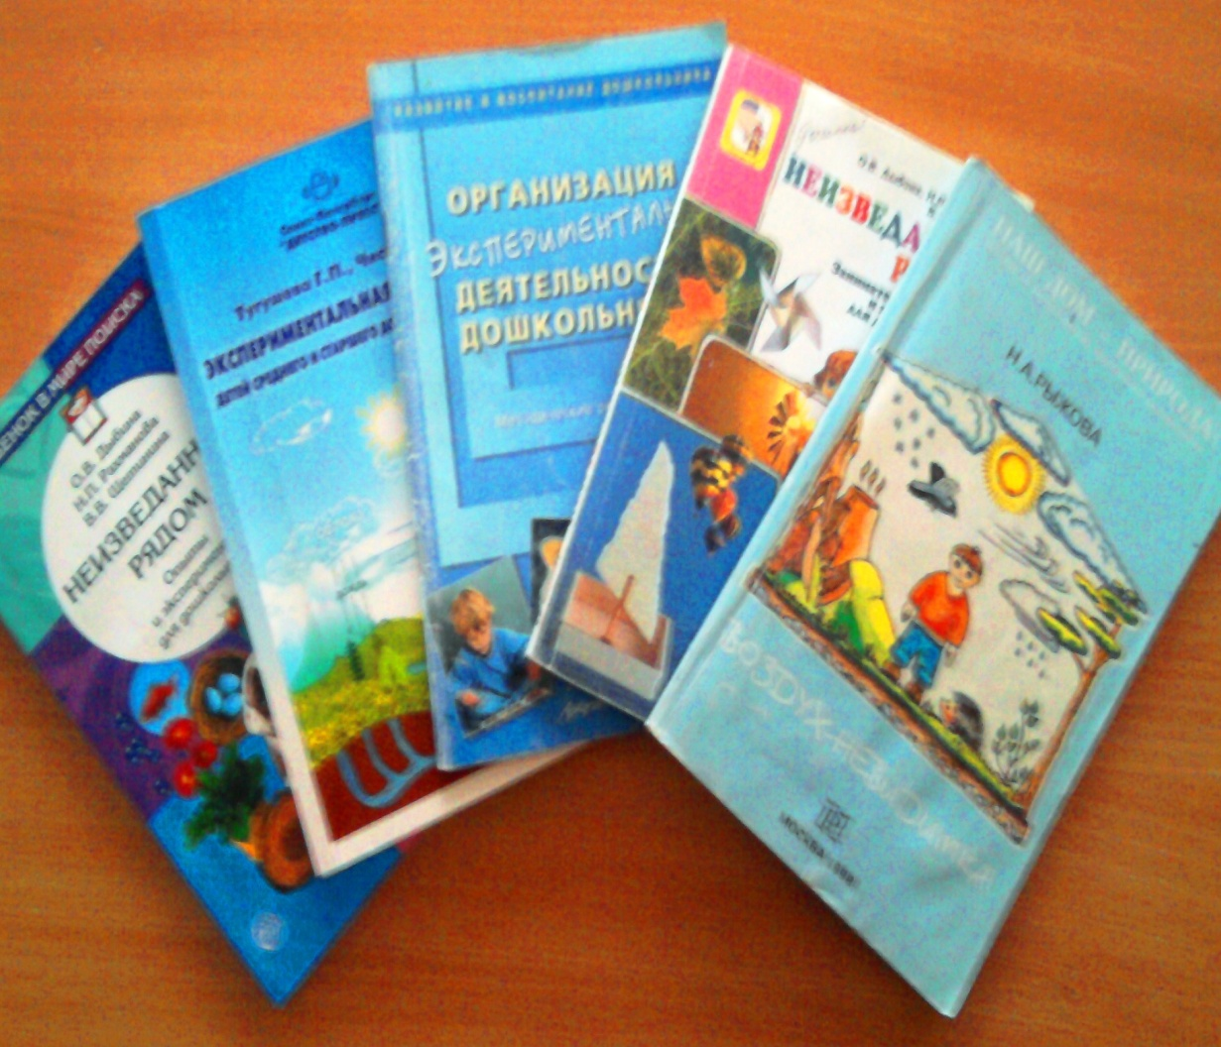
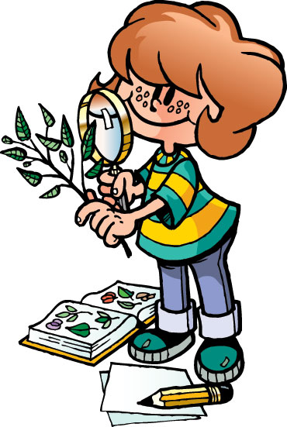
Анализ литературы

Slide 4
Проблема
Как сделать так, чтобы идеи исследовательской работы реализовывались через разные виды деятельности ребенка: экспериментирование, наблюдение, труд, игру, музыкальную, изобразительную деятельности

Slide 5
Методы и педагогические противоречия
Доминирующий метод проекта носит исследовательский характер
Словесные;
Наглядные;
Практические;
Поисковой деятельности

Slide 6
Цель проекта: Формировать представление о соли как необходимом для человека продукте.
Задачи:
Выяснить ,откуда берется соль?
Узнать, зачем нужна соль? Почему соль разная?
Исследовать свойства соли опытным путем.
Выяснить почему не везде можно добывать соль?
Стимулировать познавательную активность, создавать условия для исследовательской деятельности;
Развивать воображение , любознательность;
Воспитывать интерес и любовь к устному народному творчеству;
Познакомить детей с техникой рисования на «соленом листе бумаги»

Slide 7
Ожидаемые результаты
Получение новых знаний;
Активизация умственной деятельности детей;
Заинтересованность в исследовательской деятельности;
Познакомиться с техникой рисования «По соленому листу»;
Узнать свойства соли , собрать коллекцию соли;
Посещение детьми вместе с родителями озера Маныча и соленых озер в Калмыкии

Slide 8
Участники проекта
воспитатели;
дети старшей группы;
музыкальный руководитель;
руководитель изо;
методист, заведующий ДОУ

Slide 9
Участники проекта
Методист
Музыкальный руководитель и руководитель ИЗО
Воспитатель
Дети старшей группы

Slide 10
Сроки реализации проекта
По продолжительности проект – краткосрочный.
Подготовительный этап – сентябрь 2010г.
Основной – октябрь, ноябрь 2010г.
Заключительный (рефлексивный) - декабрь 2010г.

Slide 11
Модель реализации проекта
Работа с детьми
Работа с родителями
Работа с педагогами

Slide 12
Этапы реализации проекта
Содержание работы на подготовительном этапе | Участники
Беседы(Что такое соль и для чего она нужна? Что мы хотим узнать о соли? Где можно найти информацию?) | С родителями.
Рассматривание энциклопедий, чтение книг. | Воспитатели и дети старшей группы.
Формулировка проблемных вопросов. | Воспитатели и методист ДОУ.
Выдвижение гипотез. | Воспитатель и дети старшей группы.
Планирование работы. | Методист и воспитатель, родители детей старшей группы.

Slide 13
Содержание работы на основном этапе | Участники
Сбор информации из разных источников информации (энциклопедии, словари, рассказы взрослых, просмотр телепередач, интернет.) | Родители, дети, методист, воспитатели.
Сбор образцов соли( морская, пищевая, поваренная, каменная, йодированная, соль для ванн, «Экстра».) | Воспитатель, родители, дети старшей группы.
Провести опыты(«Растворяется ли соль в воде?», «Как влияет соль на свойства воды?», «Куда девается соль при испарении?») | Воспитатель и дети старшей группы.
Практическая работа(«Выращивание кристаллов») | Воспитатель и дети .
Наблюдения( Как мама использует соль?) | Родители, дети.

Slide 14
Содержание работы на заключительном (рефлексивном ) этапе. | Участники
Обобщение и систематизация полученных знаний. | Воспитатель, дети.
Фиксирование полученных результатов (Полезные советы , фотографии , памятка « Как вырастить кристаллы ?», | Воспитатель, дети старшей группы.
Рисование зимних узоров (используя «соленые листы») | Руководитель ИЗО, дети.
Выставка рисунков. | Руководитель ИЗО, воспитатель , дети.
Формулирование выводов. Рассказ о проведенном исследовании всем заинтересовавшимся людям. | Воспитатель , дети старшей группы.

